Slide 1
BERT 簡介
吳佩芩

Slide 2
BERT(Bidirectional Encoder Representations from Transformers) http://mccormickml.com/2019/07/22/BERT-fine-tuning/
a method of pretraining language representations
can use these models to extract high quality language features from your text data
can fine-tune these models on a specific task (classification, entity recognition, question answering, etc.) with your own data to produce state of the art predictions
Notes:
預訓練語言表示的方法
可以使用這些模型從文本數據中提取高質量的語言特徵
可以使用自己的數據針對特定任務（分類、實體識別、問答等）對這些模型進行微調，以生成文本數據的狀態。藝術預測

Slide 3
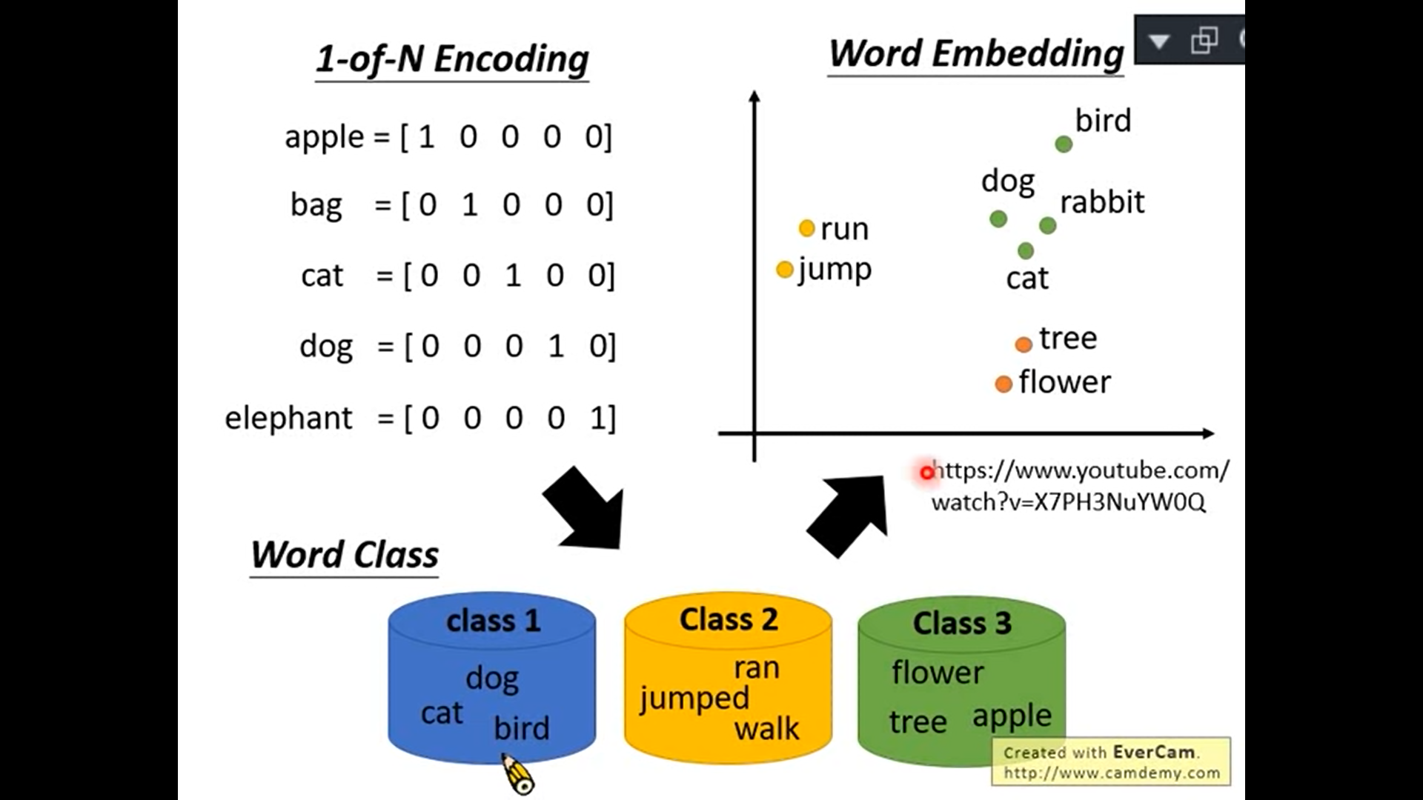
ELMO, BERT, GPT (Hung-yi Lee) https://youtu.be/UYPa347-DdE
機器如何讀懂文字
詞語分類
同詞語可能有多種意思
In typical word embedding,each word type has an embedding
但每個token應該有自己一種type

Slide 4
ELMO,BERT,ERNIE,GPT
RNN-based language models (trained from lots of sentences)
考慮前後文的方法 : 將句子正逆向皆放入model
多層RNN : 使用weighted sum

Slide 5
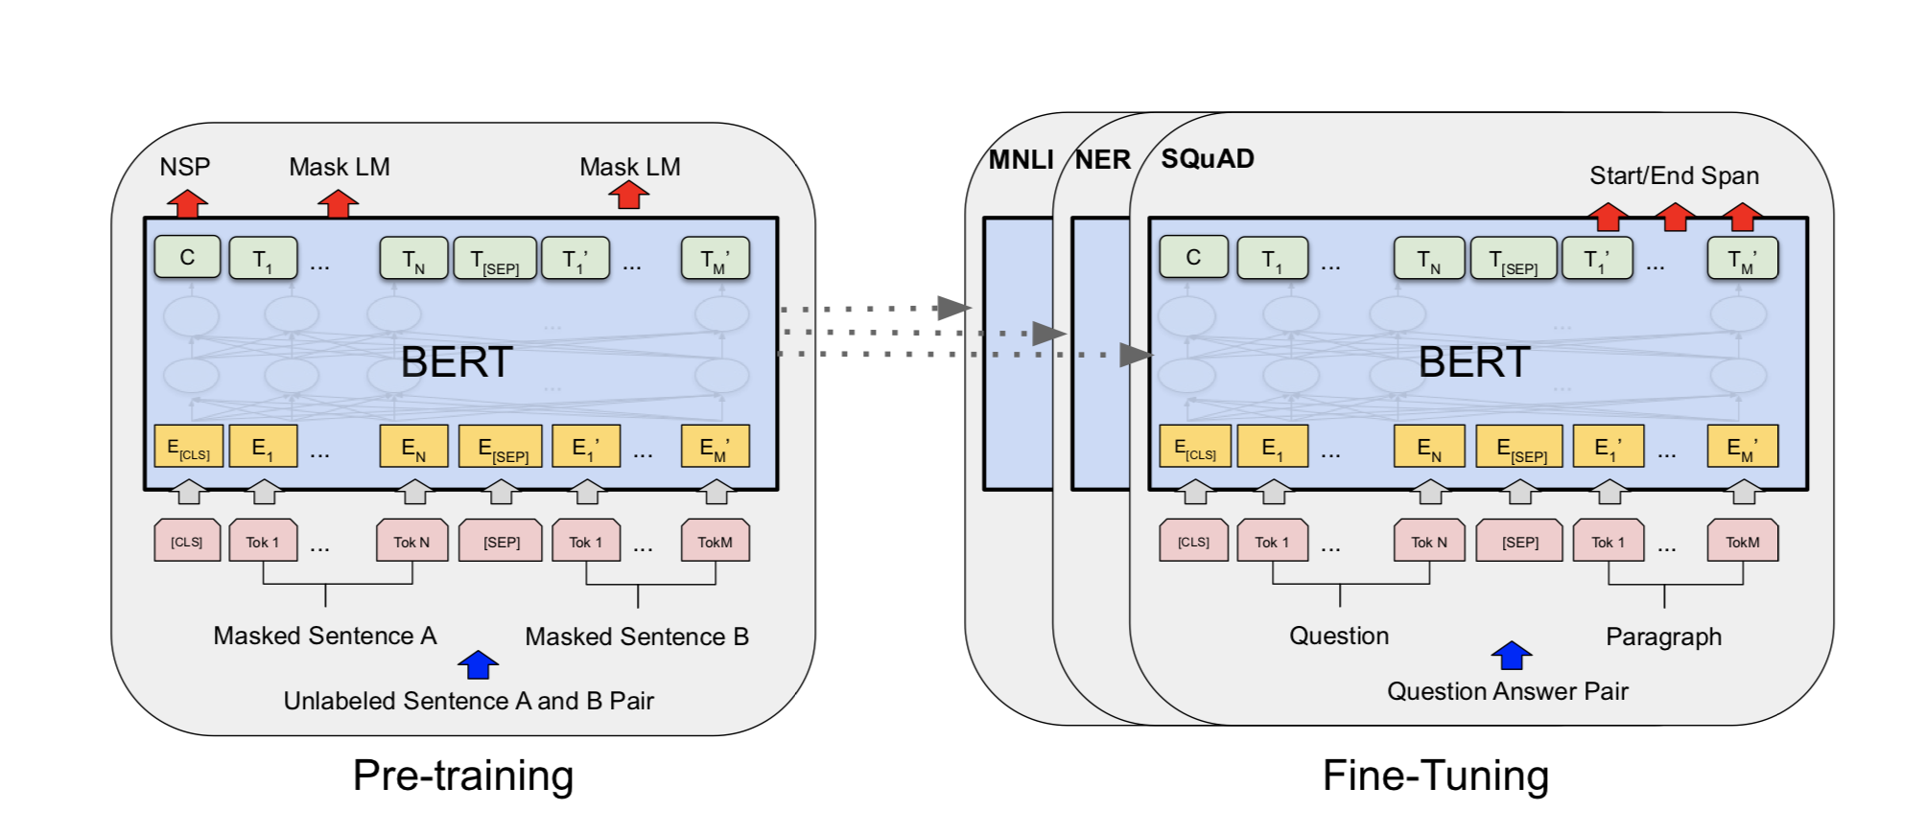
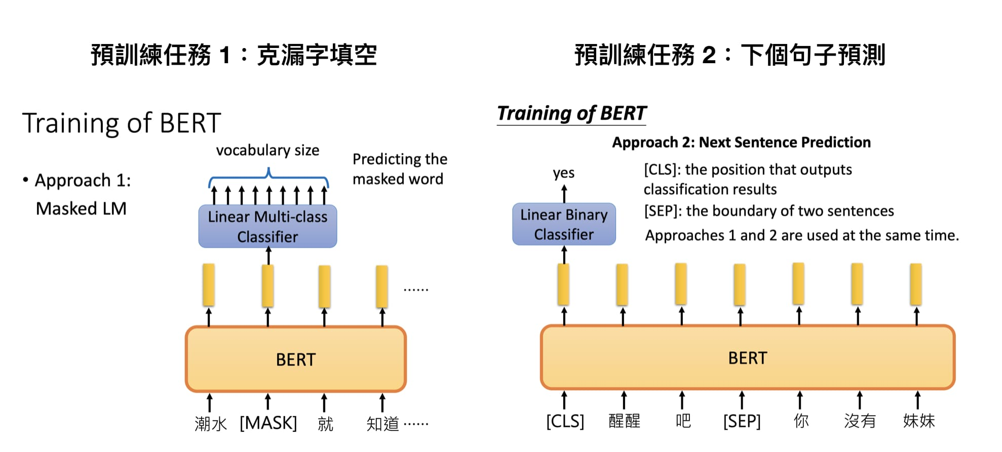
ELMO,BERT,ERNIE,GPT
BERT = Encoder of Transformer
Pre-training(training of BERT):
Masked LM
Next Sentence Prediction
Notes:
BERT 的訓練分為兩大步驟： Pre-training 與 Fine-Tuning 。在 Pre-training 階段， Google 使用大量文本資料，以非監督式學習的方式訓練模型。而在 Fine-Tuning 階段則是針對不同的任務，以有標籤的資料訓練、對模型微調。

Slide 6
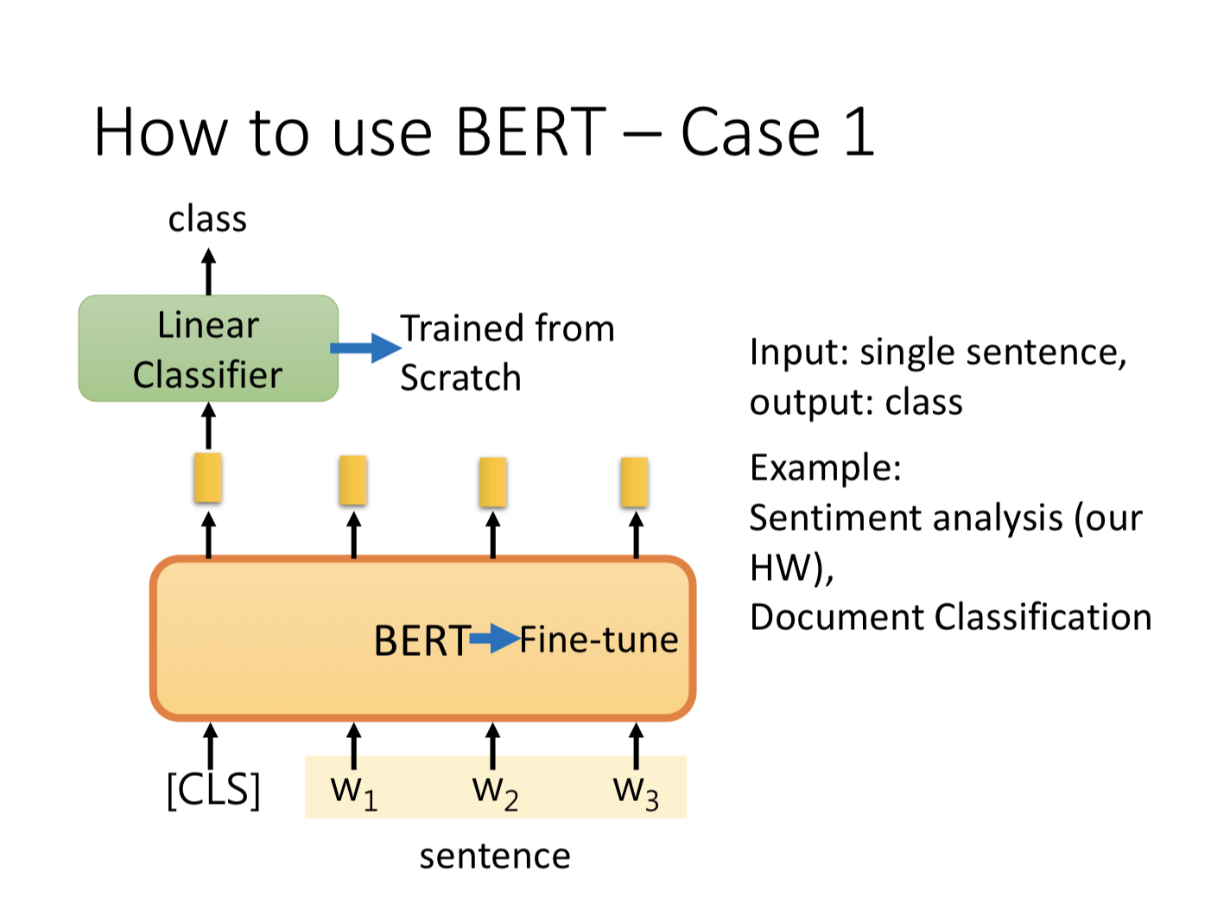
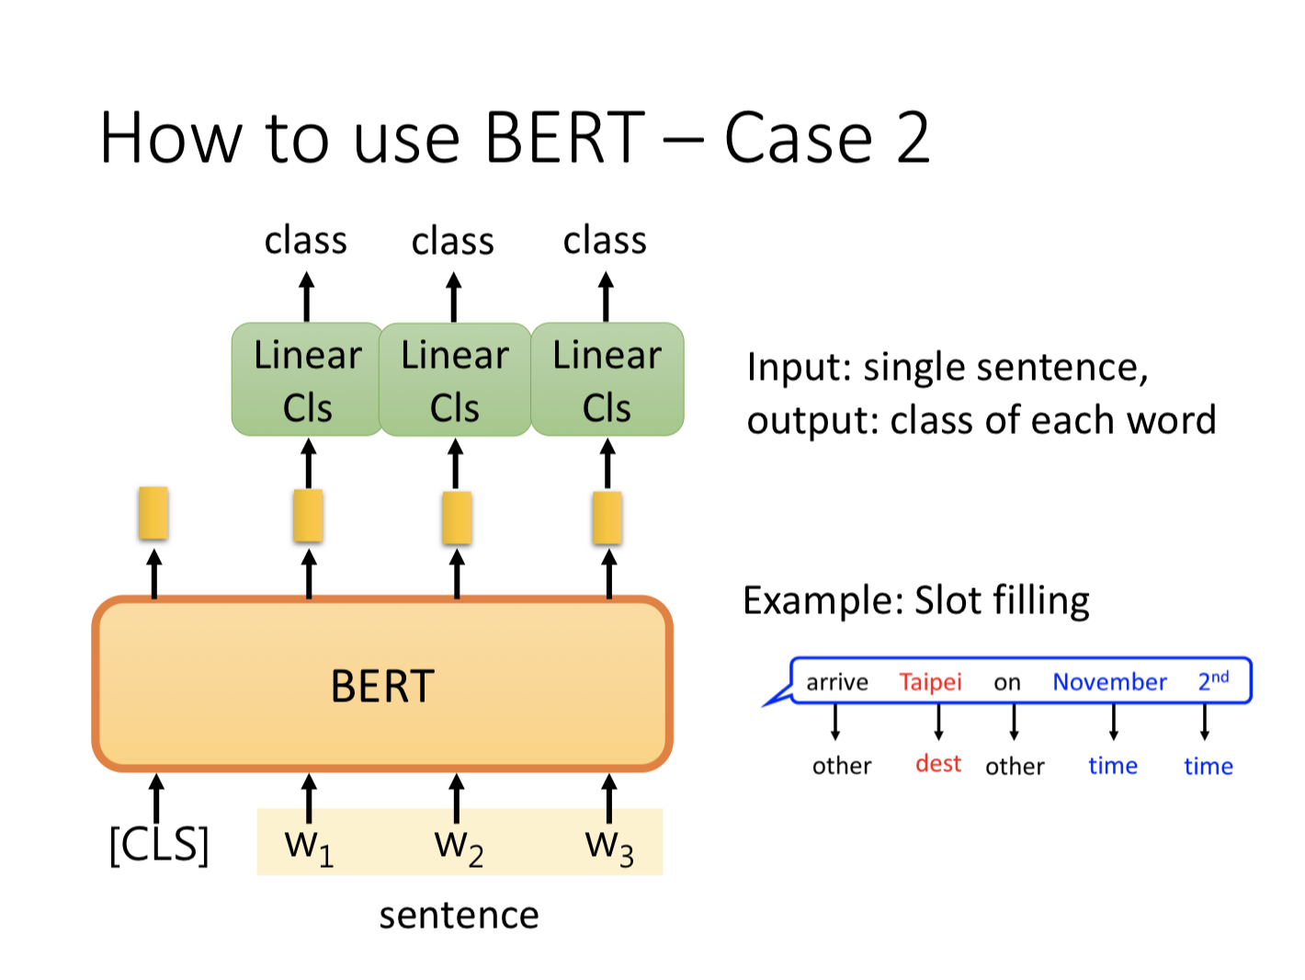
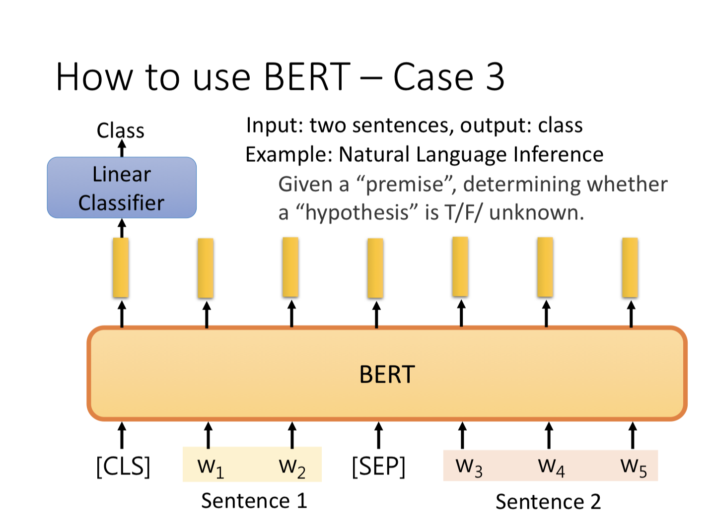
Fine-Tuning(How to use BERT) :
單一句子的分類
句子中每個詞的分類
兩個句子關係的分類
問答系統

Slide 7
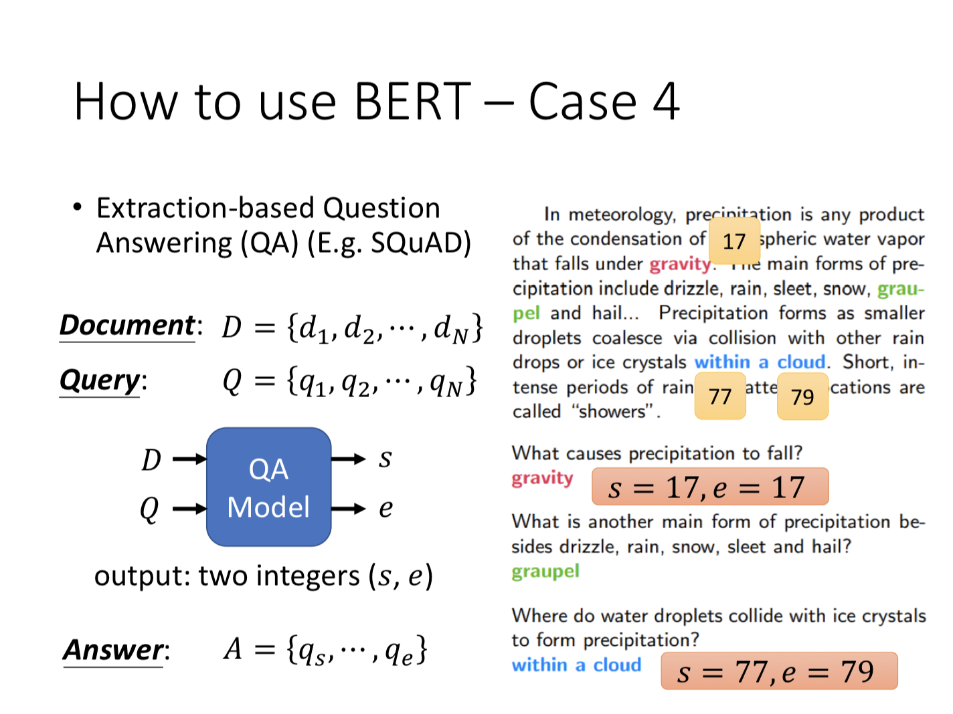
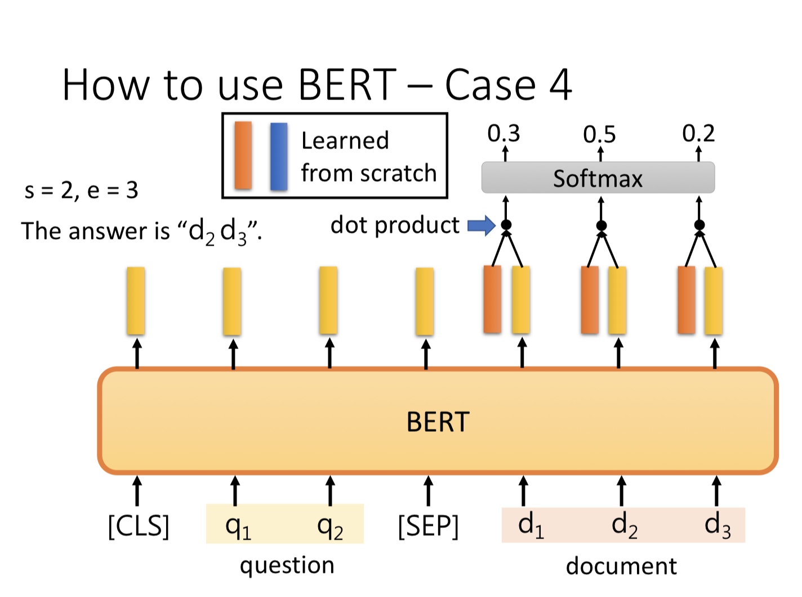
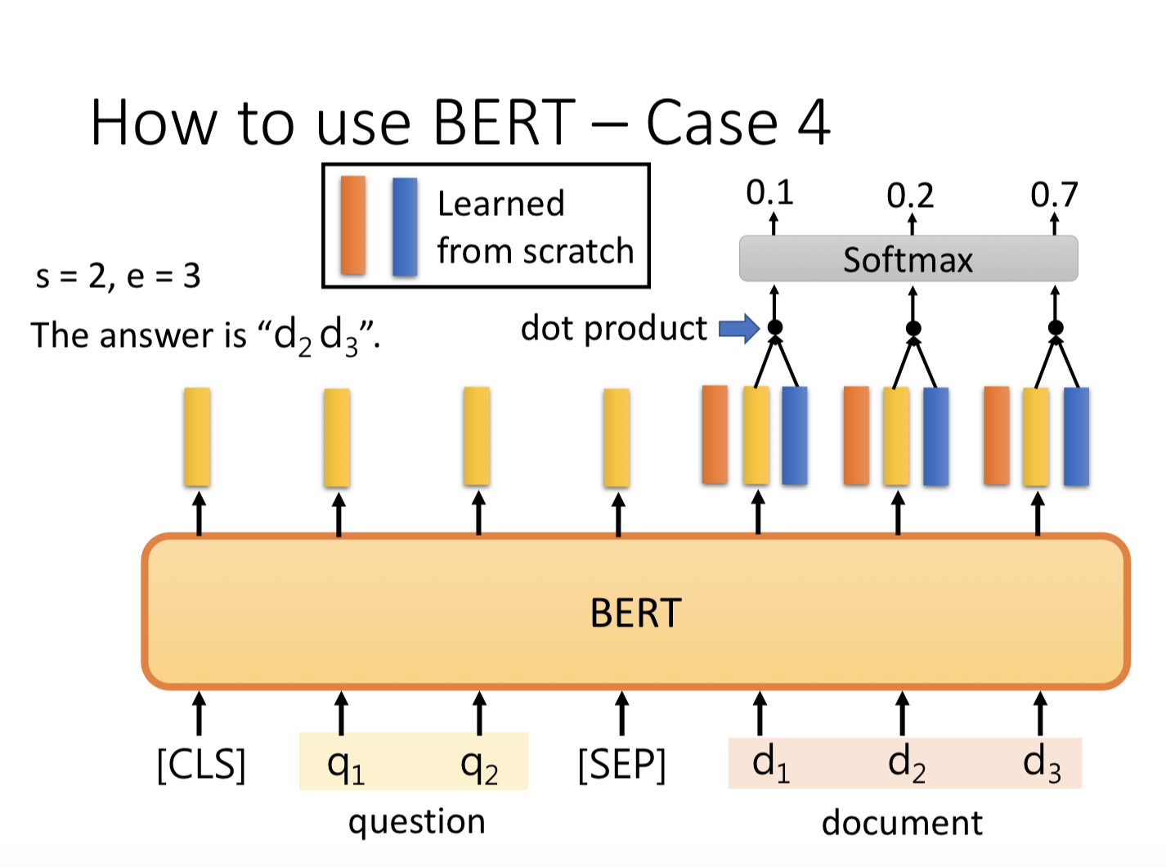
Notes:
若不使用pre-training模型直接從頭訓練，稱為train from scratch

Slide 8
ELMO,BERT,ERNIE,GPT
ERNIE :
designed for Chinese
GPT :
GPT = transformer decoder
預測接下來的詞彙
Zero-shot learning?

Slide 9
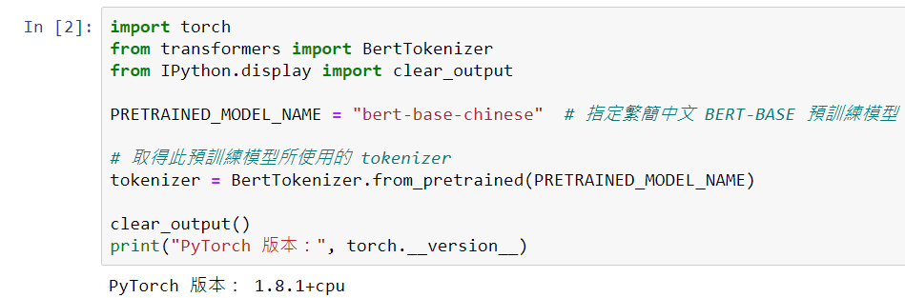
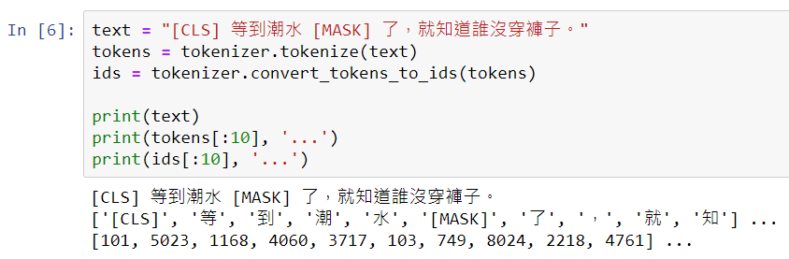
BERT 實作練習_mask
載入中文 BERT 使用的 tokenizer
輸入文本，並使用 tokenizer 將一個中文句子斷詞
Notes:
bert-base-cased
[CLS] 一般會被放在輸入序列的最前面，[MASK] token 一般在 fine-tuning 或是 feature extraction 時不會用到，這邊只是為了展示預訓練階段的克漏字任務才使用的

Slide 10
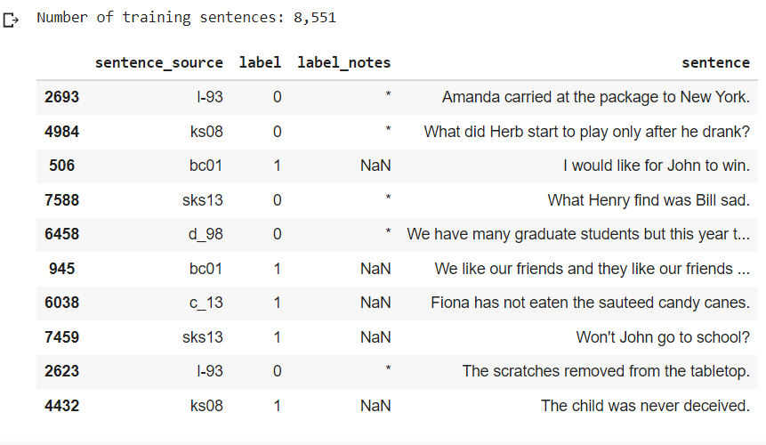
Google Colab_提供了免費的 GPU/TPU 給想進行實驗的使用者進行運算
使用 Colab GPU 進行訓練
安裝Hugging Face 中的Transformers包
加載 CoLA 數據集
使用 Pandas 來解析“域內”訓練集並查看它的一些屬性和數據點
Sentence, label
Label : which is referred to as the “acceptibility judgment” (0=unacceptable, 1=acceptable)

Slide 11
future
了解training資料格式
將數據集轉換成 BERT 可以訓練的格式
嘗試訓練

